Slide 1


Tema:
Grupurile de sunete. Diftongul. Triftongul. Hiatul
Prezentație de
Ioana Enăchiuc
profesoară de limba română și literatura (română și universală)
gimnaziul Lucovița
CT Ostrița

Slide 2

Tema: Grupurile de sunete. Diftongul. Triftongul. Hiatul

Slide 3
Tipul lecției:
de transmitere și dobândire de noi cunoștințe

Slide 4
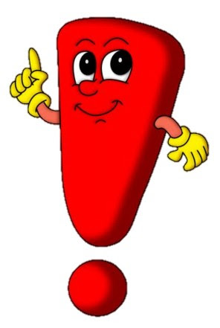
Reguli de aur ale comportamentului și comunicării elevilor:
La lecție ascultăm cu atenție și vorbim politicos;
Suntem activi în clasă;
Suntem capabili să depășim dificultățile;
Respectăm toate opiniile exprimate;
Suntem unul pentru toți și toți
pentru unul.

Slide 5
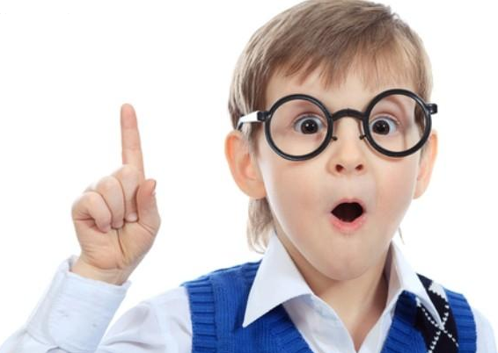
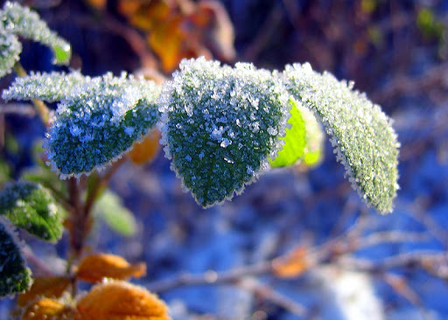
Așteptările
CONTINUĂ PROPOZIȚIA:
De la această lecție eu aștept... Să ÎNVĂȚ să FAC să aplic.

Slide 6
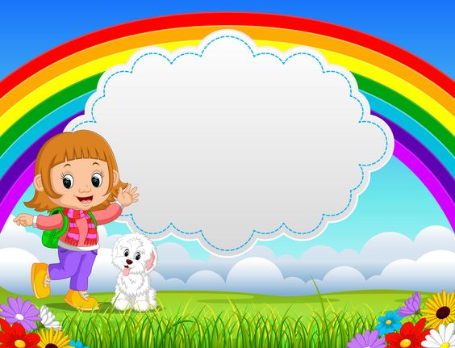
Diftongul este grupul de sunete alcătuit dintr-o vocală şi o semivocală pronunţate în aceeaşi silabă.

Slide 7
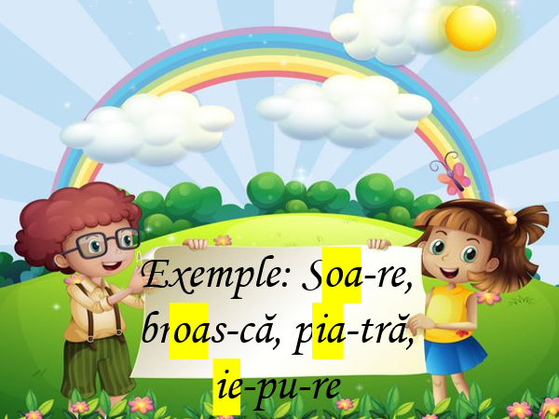

Slide 8

Limba română este bogată în diftongi
Semivocala în diftong poate sta atât înaintea vocalei, cât și după ea.
▪ După poziția semivocalei distingem următoarele tipuri de diftongi:
ascendent (urcător) – alcătuit dintr-o semivocală și o vocală:
i+a – viață, piață; u+a – ziua, piua; e+a – teamă, pacea;
u+ă – două, vouă; i+e – miere, piesă; i+o – iod, voios;
i+u – iute, aiurea; u+â – plouând
descendent (coborător) – alcătuit dintr-o vocală și o semivocală:
i+i – mii, copii, fii; i+u – viu, știu, vișiniu;
e+i – chei, lei, tei; e+u – meu, turneu, zeu;
a+i – plai, nai, trai; a+u – stau, purtau, cântau;
ă+i – flăcăi, căi, clăi; â+u – râu, grâu, frâu;
â+i – întâi, coborâi, doborâi;
o+u – nou, erou, tablou;
u+i – cui, văzui, puică; u+u – continuu.

Slide 9

Lucru cu manualul pag.39
EXERSEAZĂ!
Desparte în silabe cuvintele următoare şi identificaţi diftongii: oaie, piatră, iute, oştean, scai, cheltuia, soare, gutui, vreo, ziua, poiană, mioară, leu, mai, mii.
2. Citește expresiv poezia și analizează oral cuvintele cu diftongi:
Să prefacem cuvintele-n muguri pe ramuri,
Să prefacem vechile cuvinte
În boabe de grâu, în struguri de poamă
Și-apoi să le facem să cânte.
Coboară, coboară cuvinte pe masă,
Și dorm ostenite cuvinte.
Să le prefacem în pietre de casă
Și-apoi să le facem să cânte. (Grigore Bostan)

Slide 10
Triftongul este grupul de trei sunete format dintr-o vocală și două semivocale pronunțate într-o silabă.

Slide 11
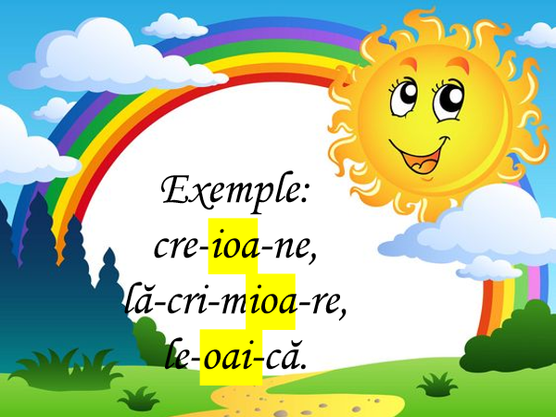

Slide 12
FOLOSEȘTE-ȚI CUNOȘTINȚELE!
Înscrie în două coloane cuvintele cu diftongi și triftongi: vioi, mărșăluiau, greșeau, voievod, roată, luau, viață, beau, știau, tăiau, ambii, pleoapă, lăcrimioară, nouă.
✓ Împarte aceste cuvinte în silabe.

Slide 13
Hiatul apare între două vocale alăturate care aparțin la silabe diferite.

Slide 14
Exemple:
Mu-ze-e,
fi-in-ță,
Re-al, pri-e-ten

Slide 15
FOLOSEȘTE-ȚI CUNOȘTINȚELE!
Găsește exemple de cuvinte care să conțină hiaturile:
o-o, u-o, i-e, a-e, i-i, i-a, e-e, o-u, u-e.
Desparte în silabe cuvintele următoare şi identifică vocalele în hiat: poet, fiindcă, orhidee, alee, licee, cooperare, biologie, real, aer, trăind, troiţă, actual, voinţă, fiică, prietenie.

Slide 16

MOMENTE DISTRACTIVE:
GHICI!
➢ Din grădina lui Mihai, de sub tufe de urzici,
A ieșit un ghem de scai ca să caute furnici. Ce să fie oare, ghici?
➢ Sigur, nu de dragul lânii dă mereu târcoale stânii,
De dulăi ferindu-și trupul.
Cine să fie?
Este… a) vulpea b) lupul
c) ursul

Slide 17

Momentul ortografic
Ortograma ne-a:
Ortograma ne-au:
Bunica ne-a adus mere.
Ne-am îmbrăcat modern.
Fulgi de nea cad alene.
Suntem neam de români.
Fulgi de zăpadă, omăt .
Suntem un popor pașnic.
L-am văzut pe nea Ion. Ionel e neam cu mine.
L-am văzut pe nenea. Ionel e rudă cu mine.

Slide 18

Cântec de leagăn pentru mama, Gr.Vieru
Dormi-adormi, măicuță dragă, Dormi! Prin vis-prin codrul Dorm nepoții tăi de fragă, Să te vezi copilă mare,
Dorm și blidele spălate , Lângă-un ciob și o cordică
Dorm și rufele curate. Să te vezi copilă mică,
Dorm trudite-a scării trepte Să te vezi și mai nainte:
Lângă cuibul meu de pietre. Când erai cum nu ții minte.
Doarme-n tihnă greierașu-n Dormi, măicuța mea albită,
Clopoțelul de la ușă, Dormi, măicuța mea iubită.
Doarme casa ta bătrână,
Doarme via sub țărână.
Identificați diftongii din poezie.

Slide 19
Dicționar:
Blide - (popular) vase de lut, de lemn în care se pun bucate.
Ciob – bucată dintr-un vas spart, hârb.
Cordică – panglică, fundă.
Tihnă – răgaz, odihnă,repaos, calm, pace.

Slide 20
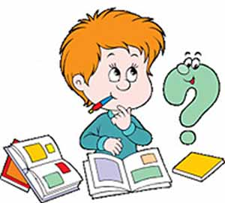



ÎNVĂȚĂM PRIN JOC!
Jocul didactic
„Fals sau adevărat”
Profesorul propune elevilor un șir de cuvinte cu vocale în hiat sau fără hiat. Elevii trebuie să le aprecieze prin cuvintele „fals” sau „adevărat”. Se dau cuvintele: realizare, închipuit, orizont, băiat, viață, șireată, târzie, autor, manual, bibliotecă, plouă, ciocârlie, puișor, exercițiu, gheață, vorbire, poezie, faună, construit, mușuroi, persoană, trebuie.

Slide 21
Atelier creativ
LUCRAȚI ÎN PERECHI!
✓ Improvizați un dialog între rândunică și un copil.
Folosiți cuvinte cu diftongi.

Slide 22
«Floarea prieteniei»
Am nevoie de ajutor
Sunt întrebări
Pot să învăț pe alții
REFLEXIA
Totul e clar
Multe nu știu
Întâlnesc greutăți

Slide 23
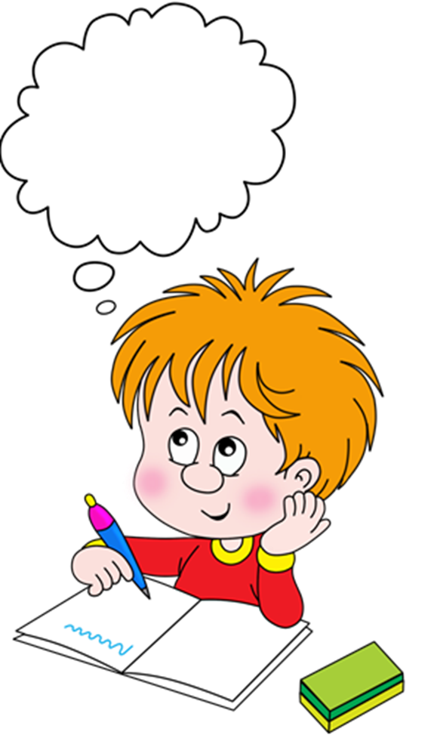
Am aflat…
Astăzi
la lecție
Am învățat…
Am scris…
Am reținut…

Slide 24
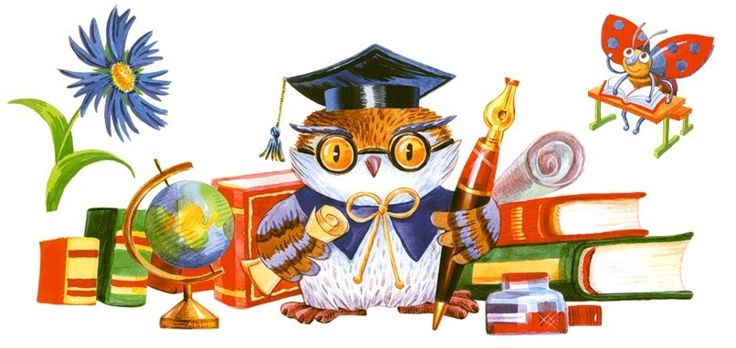
Temă pentru acasă
§ 6 ex 6. pag.47

Slide 25
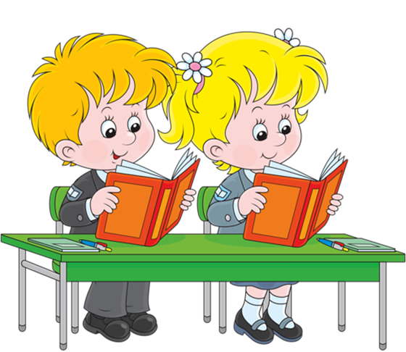

Am lucrat excelent | Am lucrat bine | Am lucrat suficient | Nu am lucrat

Slide 26

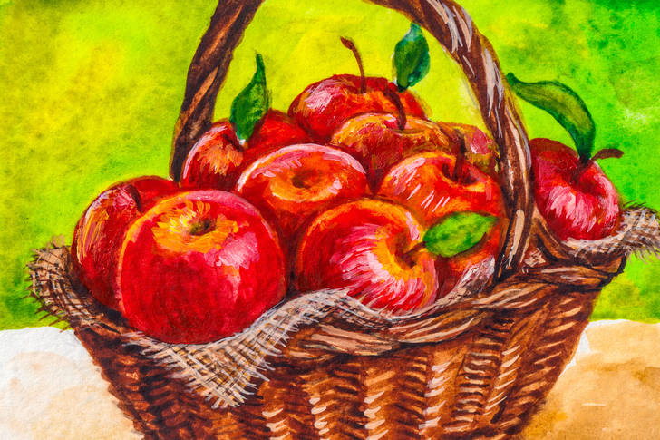
Vă mulțumesc pentru muncă!

